Slide 1

Crimes of the Baath Regime
in Iraq
جرائم نظام البعث في العراق

Slide 2
المحـاضـرة السـادسـة
.
انتهاكات نظام حزب البعث للحقوق الاجتماعية والسياسية والثقافية

Slide 3
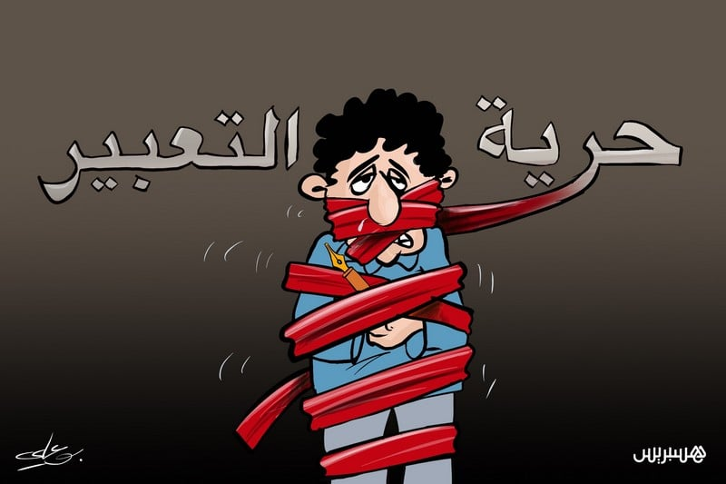
إنتهاكات الحقوق الاجتماعية والسياسية والثقافية
انتهاك حرية الرأي
- المادة 26 من دستور المؤقت 1970 : (يكفل الدستور حرية الرأي، والنشر، والاجتماع، والتظاهر.....التي تنسجم مع خط الثورة القومي والتقدمي).

Slide 4
إنتهاكات الحقوق الاجتماعية والسياسية والثقافية
انتهاك حرية الرأي
- قانون المطبوعات رقم 206 لسنة 1968 ظل ساري المفعول لغاية 2003 والمادتان (17،16) منه ضمت قائمة طويلة من الممنوع نشرها في المطبوعات كل ما يعد مساساً بـ : رئيس الجمهورية، أعضاء مجلس قيادة الثورة، رئيس الوزراء، .....).

Slide 5
إنتهاكات الحقوق الاجتماعية والسياسية والثقافية
انتهاك حرية الرأي
القرار رقم 840 لسنة 1986 نص على عقوبة السجن المؤبد ومصادرة أمواله المنقولة وغير المنقولة بحق من يُهين : رئيس الجمهورية، أو نائبه، أو أعضاء مجلس قيادة الثورة، أو اعضاء المجلس الوطني، أو الوزراء .....).
أما إذا كانت الإهانة واضحة، وتستهدف إثارة الرأي العام ضد حكم البعث فتكون العقوبة الإعدام.

Slide 6
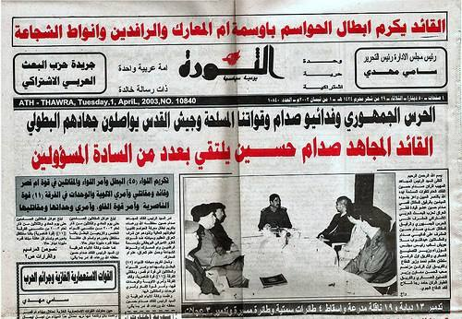
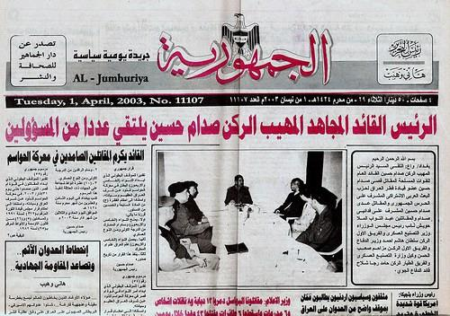
إنتهاكات الحقوق الاجتماعية والسياسية والثقافية
انتهاك حرية الرأي
لم يكن هناك تعددية على مستوى المصادر الإعلامية، فالنظام كان يحتكر (الصحف، المحطات الإذاعية، التلفزيون).

Slide 7


إنتهاكات الحقوق الاجتماعية والسياسية والثقافية
انتهاك حرية الرأي
المحطات الإذاعية

Slide 8

التلفزيون

Slide 9
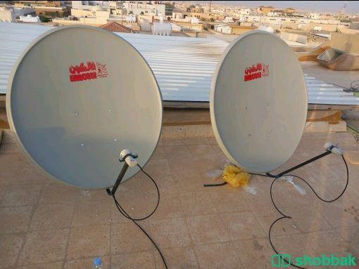
إنتهاكات الحقوق الاجتماعية والسياسية والثقافية
انتهاك حرية الرأي
منع استخدام جهاز الستلايت (الفضائيات).

Slide 10

إنتهاكات الحقوق الاجتماعية والسياسية والثقافية
انتهاك حرية الرأي
الانترنيت غير متاح إلا بحدود معينة.

Slide 11

إنتهاكات الحقوق الاجتماعية والسياسية والثقافية
انتهاك حرية الرأي
منع استخدام شبكة خطوط الاتصالات اللاسلكية (الموبايل).

Slide 12


إنتهاكات الحقوق الاجتماعية والسياسية والثقافية
انتهاك حرية الرأي

Slide 13
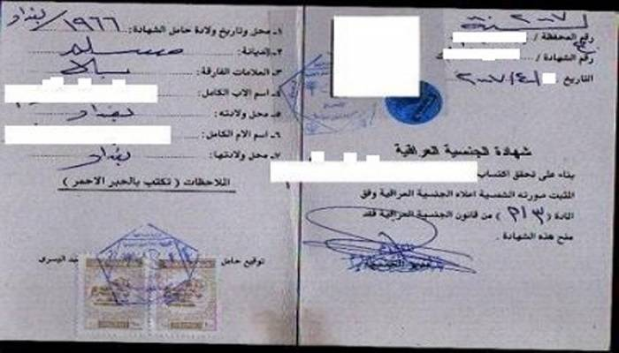
إنتهاكات الحقوق الاجتماعية والسياسية والثقافية
إسقاط الجنسية
المادة 15 من الإعلان العالمي لحقوق الانسان نص على :
(إن من حق كل إنسان التمتع بجنسية ما وإنه لا يجوز حرمان أحد من جنسيته تعسفاً، ولا من حقه تغييرُها).

Slide 14
إنتهاكات الحقوق الاجتماعية والسياسية والثقافية
إسقاط الجنسية
قرار 666 في سنة 1980 أسقط بموجبه الجنسية العراقية على نحو 500 ألف عراقي وتم إبعادهم خارج الوطن بحجة أنهم من أصول إيرانية مع مصادرة أموالهم المنقولة وغير المنقولة.

Slide 15
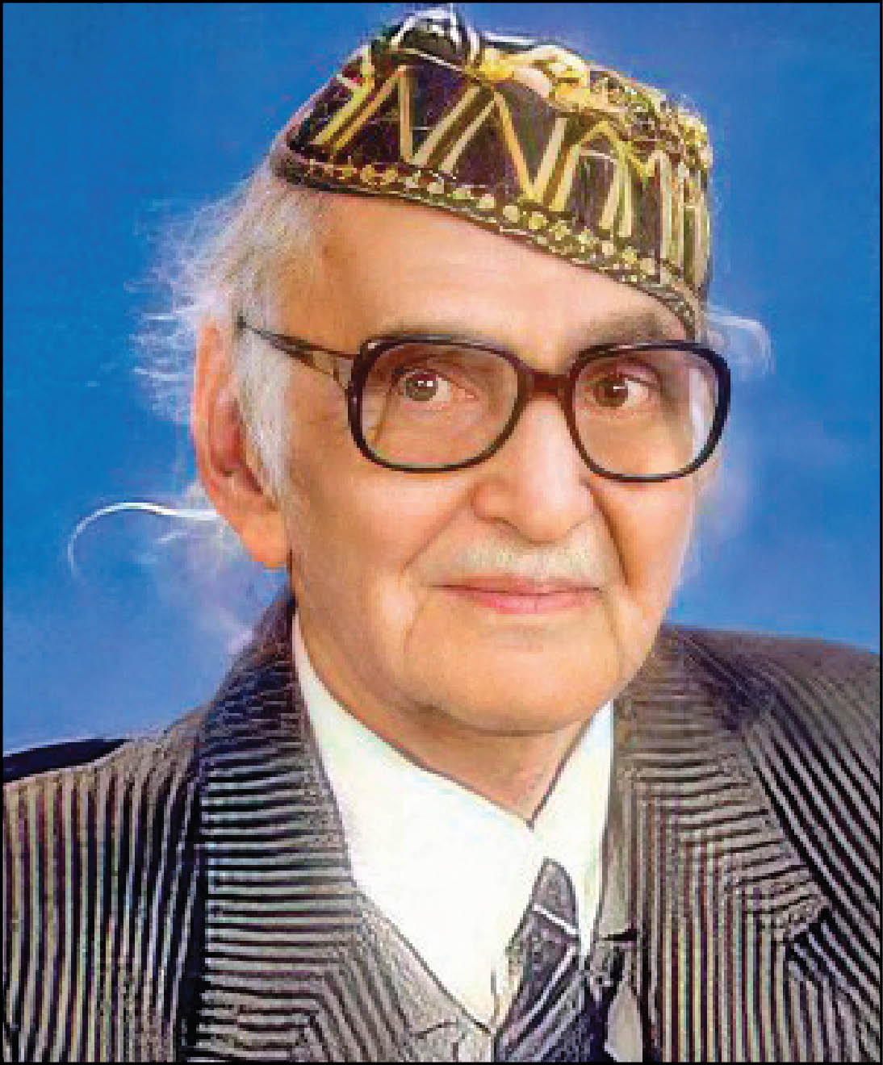
إنتهاكات الحقوق الاجتماعية والسياسية والثقافية
إسقاط الجنسية
في شهر نسيان سنة 1995 اسقط نظام حزب البعث الجنسية عن كلٌ من :
محمد مهدي الجواهري
(1899-1997)

Slide 16
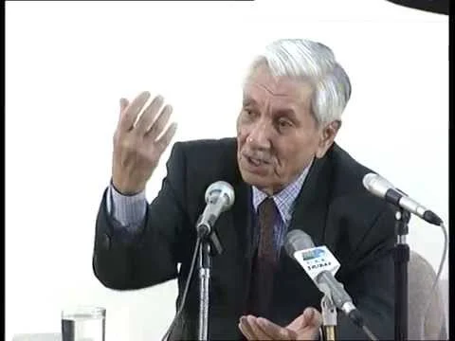
إنتهاكات الحقوق الاجتماعية والسياسية والثقافية
إسقاط الجنسية
عبدالوهاب البياتي
1926-1999

Slide 17
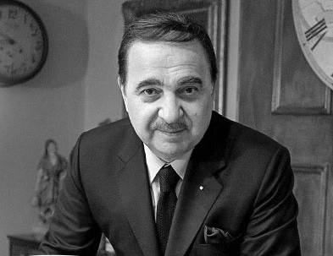
إنتهاكات الحقوق الاجتماعية والسياسية والثقافية
إسقاط الجنسية
سعد عبدالسلام البزاز
من مواليد 1952

Slide 18
من إنتهاكات ضد الحقوق المدنية والسياسية :
عدم التكافؤ في فرص العمل واستلام المناصب.
عدم التكافؤ في فرص التعليم، وفي المراتب العسكرية.
انتهاك حرية العمل.
تقييد حرية السفر بدفع مبلغ نقدي معين.
التربية الخاطئة للتلاميذ والطلبة.

